Slide 1
RACRO: 感知推理解耦,可扩展多模态推理的新范式
部门：AI基础
作者：苟耘豪
日期：2025.6.26
Security Level:

Slide 2
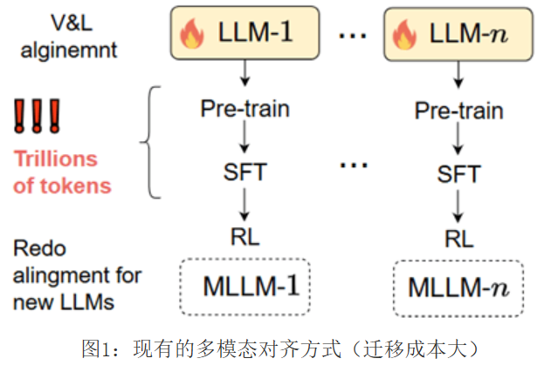
问题背景
多模态大语言模型（MLLM）在视觉问答、科学推理等任务中展现出强大潜力，但其训练与迁移成本极高。当需要将MLLM迁移至更强大的文本推理模型（如DeepSeek-R1或Qwen3）时，往往需要重新进行大规模的视觉语言对齐，代价昂贵且难以扩展。

Slide 3
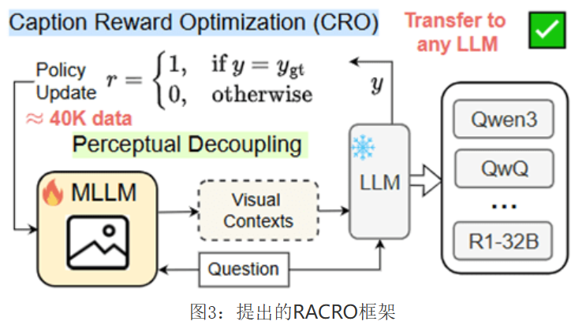
RACRO（感知推理解耦的可扩展多模态推理的新范式）
为此，我们提出RACRO,在不重训多模态模型的前提下，支持可插拔、可扩展的多模态推理能力。
RACRO框架包含两个关键部分：
n 视觉感知阶段（Captioning/QA）： 使用多模态模型（如 Qwen2.5-VL）将图像转化为问题相关的自然语言描述；
n 语言推理阶段（Reasoning）： 将描述与原始问题一并输入文本大模型（如 DeepSeek-R1）进行逐步推理。
通过这种“caption-reason 解耦”的结构，系统具备良好的可扩展性与灵活性 —— 即可在固定视觉模块的前提下，升级更强的语言推理模型。

Slide 4
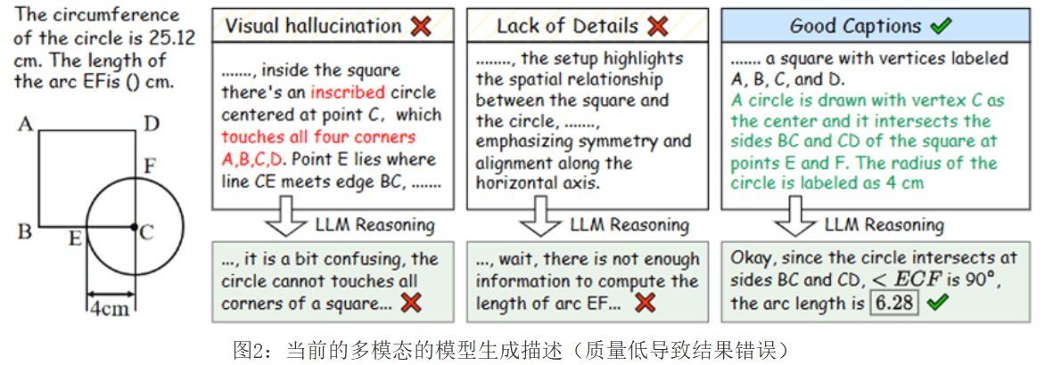
局限性：图片描述质量低
然而，caption-reason 解耦也带来关键难题：如果生成的描述内容不准确、不充分或与任务弱相关，即使是最强的文本LLM也无法推理出正确答案。

Slide 5
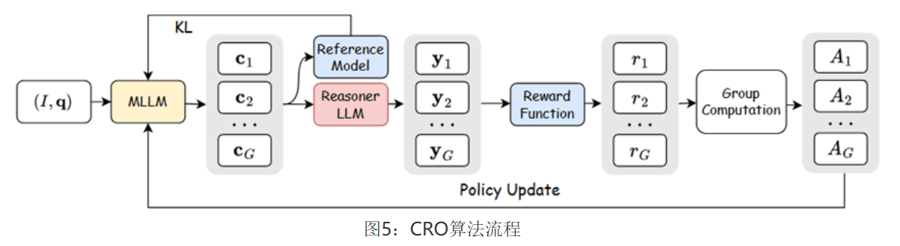
描述优化模块：Caption Reward Optimization（CRO）
为保证生成的caption对推理有直接帮助，我们在RACRO框架内设计了一个 基于推理反馈的优化机制 CRO，通过强化学习优化caption生成策略，具体机制包括：
a) 给定图像和问题，caption模块生成多个caption候选；
b) 每个caption通过reasoner推理出答案；
c) 若推理正确，则该caption获得正向reward；
d) 使用Group-wise PPO方法，根据reward调整caption生成策略，使其更倾向于生成有推理价值的内容。
该过程无需人工标注推理过程，只需基于推理结果是否正确进行奖励信号构造，因此训练成本低、通用性强。

Slide 6
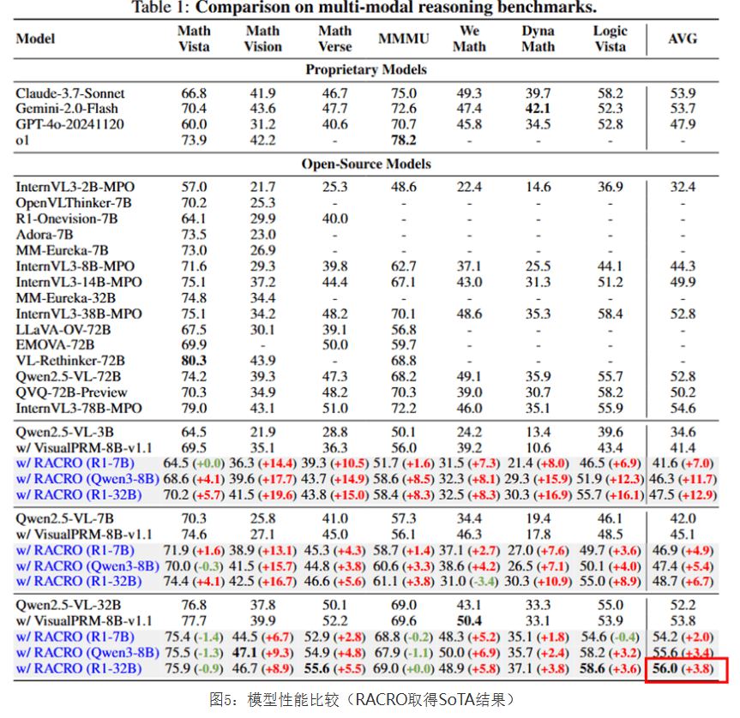
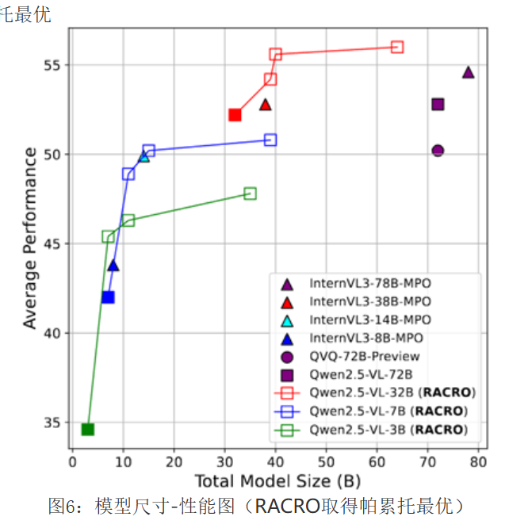
结果验证（SoTA）

Slide 7
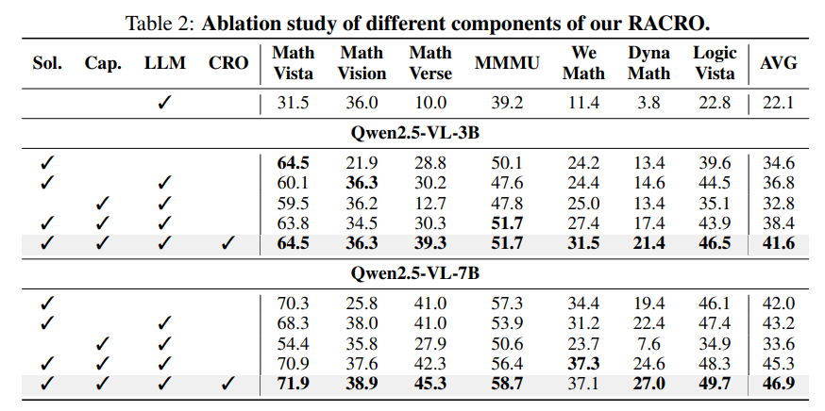
消融实验
单纯使用LLM效果差
Sol+LLM提供一个较强的baseline
Cap补充信息损失
CRO进一步提升性能

Slide 8
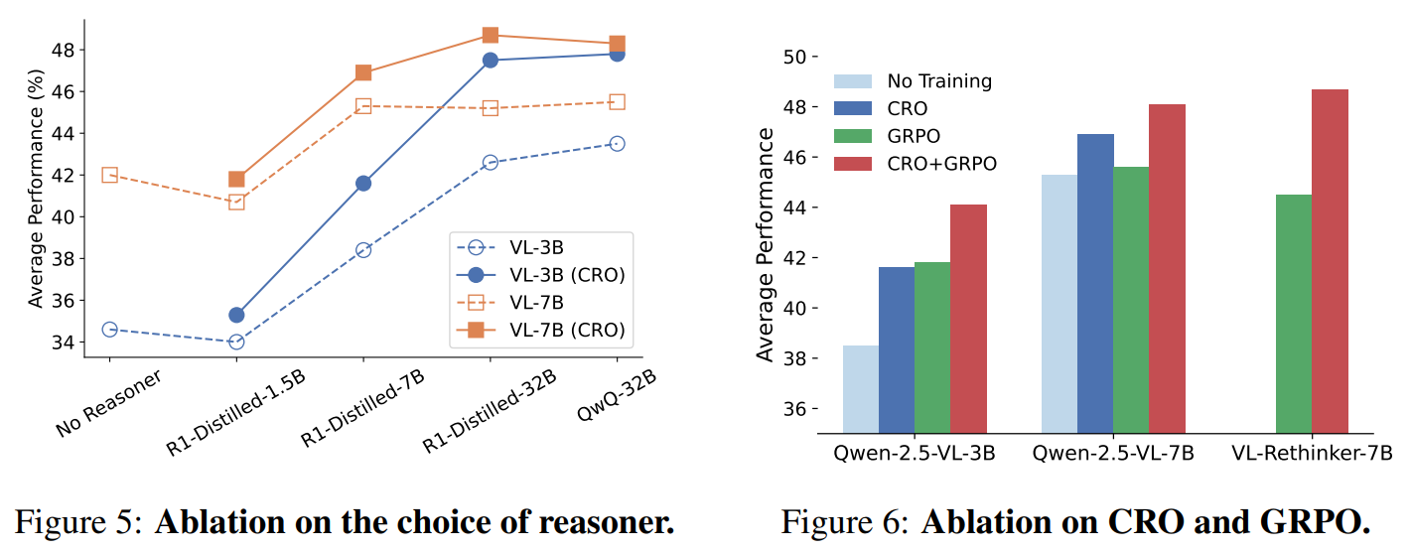
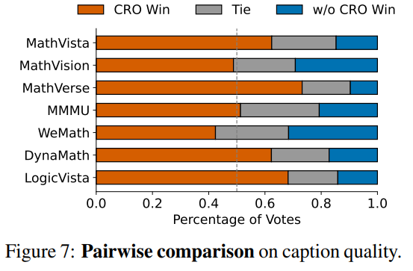
进一步分析
Q: 我们还需要对不同的LLM重复对齐吗？
Q: GRPO和CRO是否冲突?
Q: CRO是否真正优化描述质量？
训练使用R1-Distilled-7B，提升可迁移到不同size(1.5B/32B)和不同架构(QwQ-32B)
MLLM只需对齐一次即可切换不同LLM
CRO+GRPO能取得更好结果
推理优化 和 描述优化 是提升MLLM推理的两个有效方向
使用GPT-4o进行比较caption质量
CRO大幅度提升描述质量

Slide 9
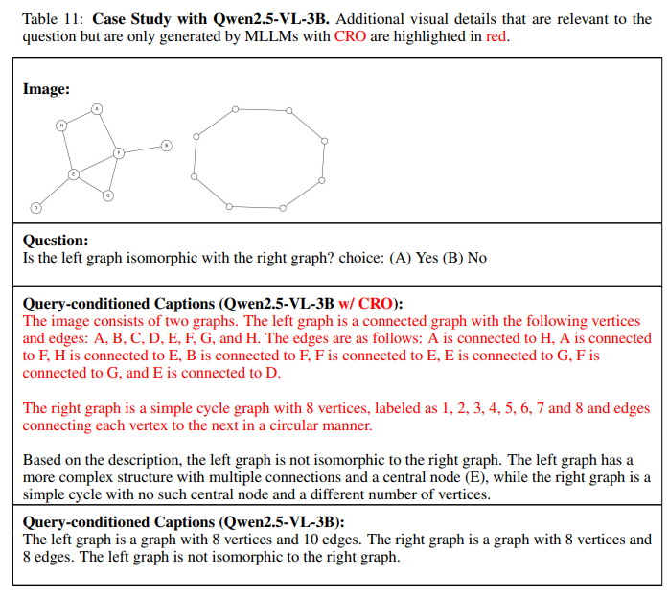
可视化

Slide 10
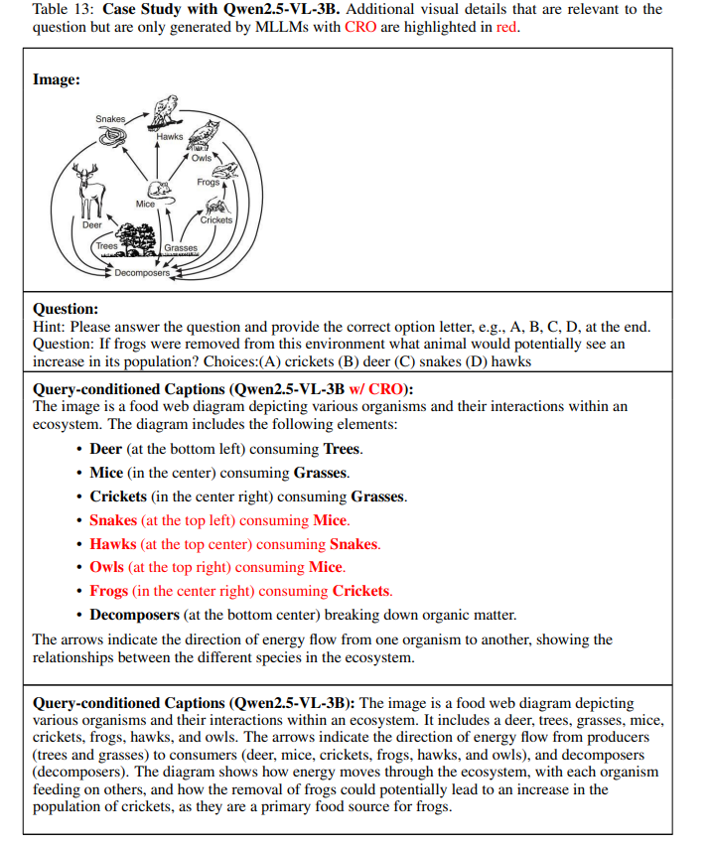
可视化

Slide 11
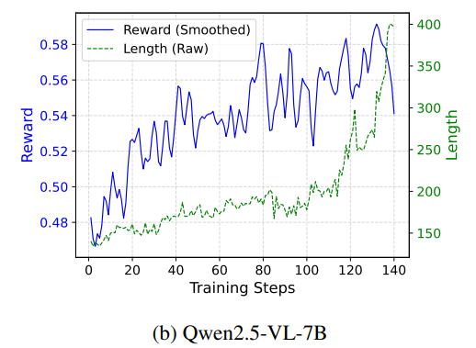
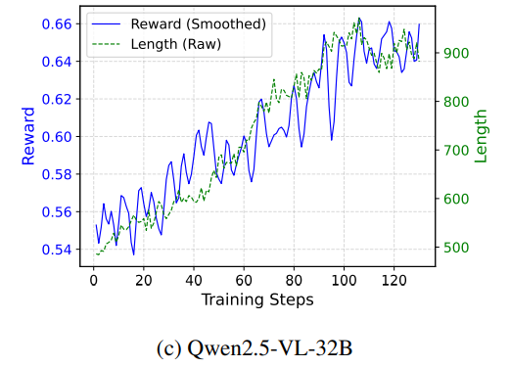
可视化（Caption Scaling?）

Slide 12
商业价值
MLLM快速迭代：
企业内部从头训练MLLM通常需要大量训练成本（时间/GPU）
当前LLM更新迭代极快：R1/QwQ/Qwen3/Mimo/O3/O4 (2025.1 -> 2025.6)
该方法可以快速切换LLM，以极低成本迭代更强的MLLM
7B模型: 8GPU * 1 days
32B模型：16GPU * 2 days

